Slide 1
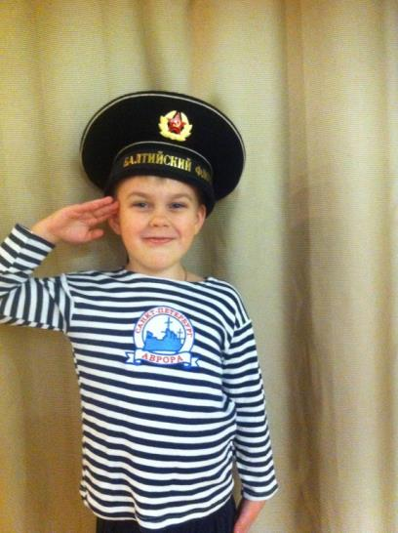
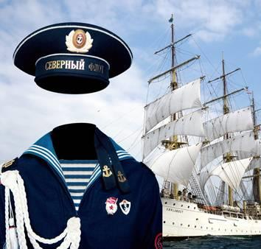
Если мне подарят лодку
Б. зАХОДЕР

Slide 2
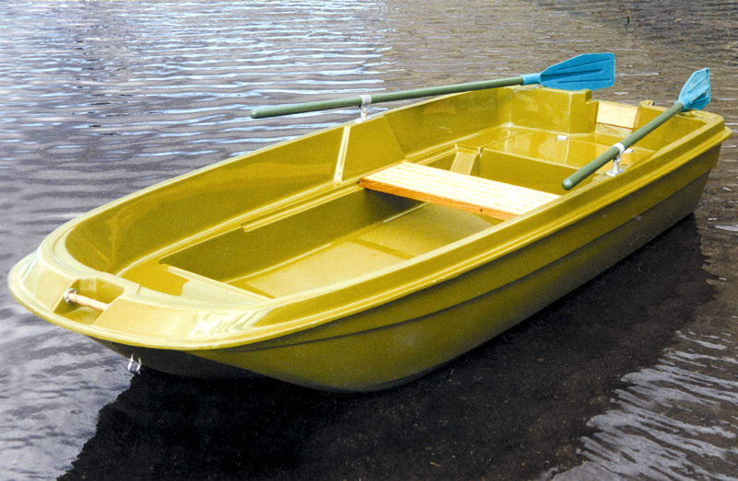
лодка
Лодка - это речное гребное (иногда парусное или моторное) судно

Slide 3
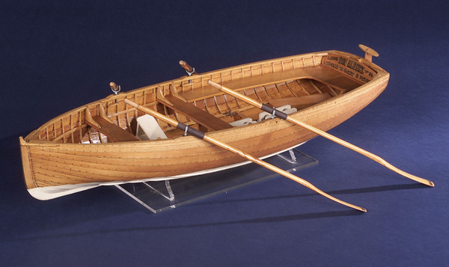
ялик
ЯЛИК - небольшая шлюпка с одной или двумя парами вёсел

Slide 4
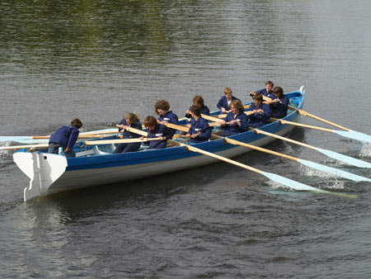
гичка
ГИЧКА - лёгкая быстроходная парусно-гребная шлюпка с 6 - 10 распашными вёслами, острым носом.

Slide 5
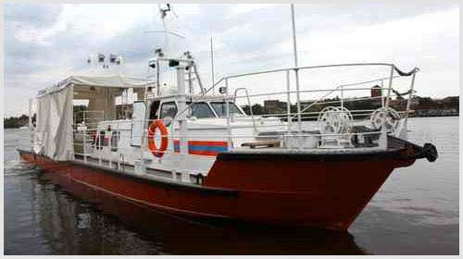
самоходка
Самоходка – это транспортное судно с двигателем

Slide 6
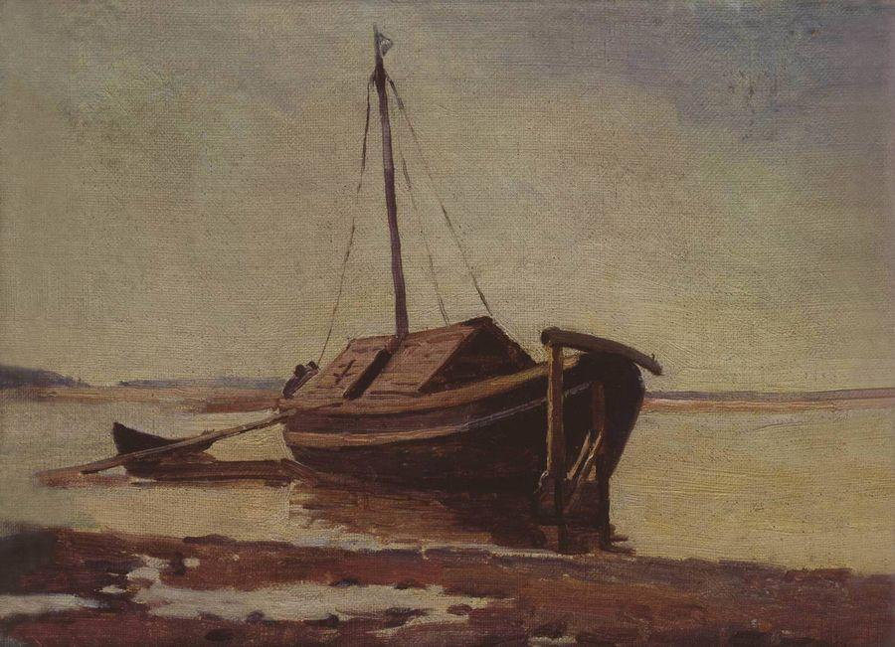
барка
Барка - Речное деревянное несамоходное судно с отвесными бортами

Slide 7
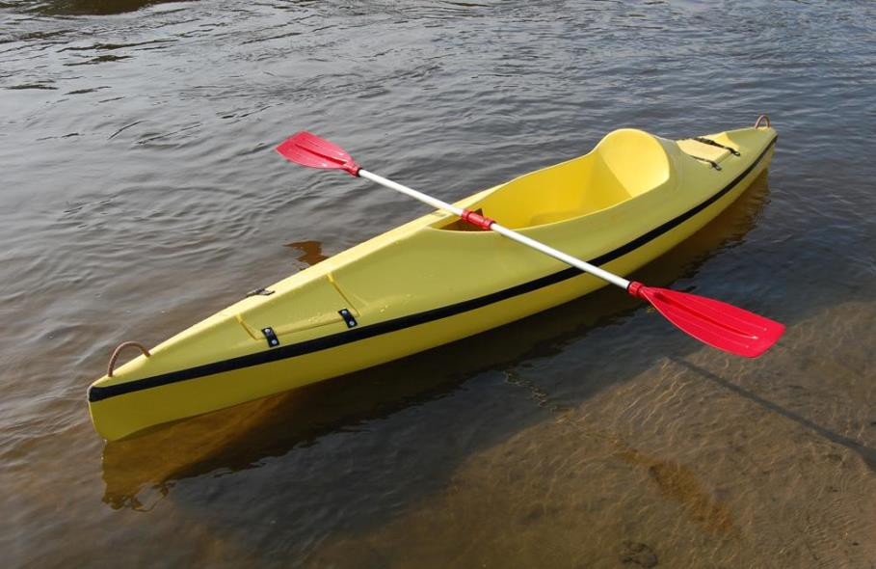
байдарка
Байдарка - Легкая узкая спортивная лодка с закрытыми носом и кормой, приводимая в движение двухлопастным веслом.

Slide 8
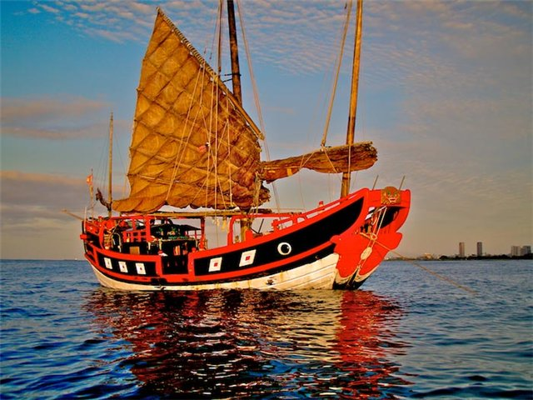
джонка
Джонка — традиционное китайское и японское парусное судно для плавания по рекам и вблизи морского побережья

Slide 9
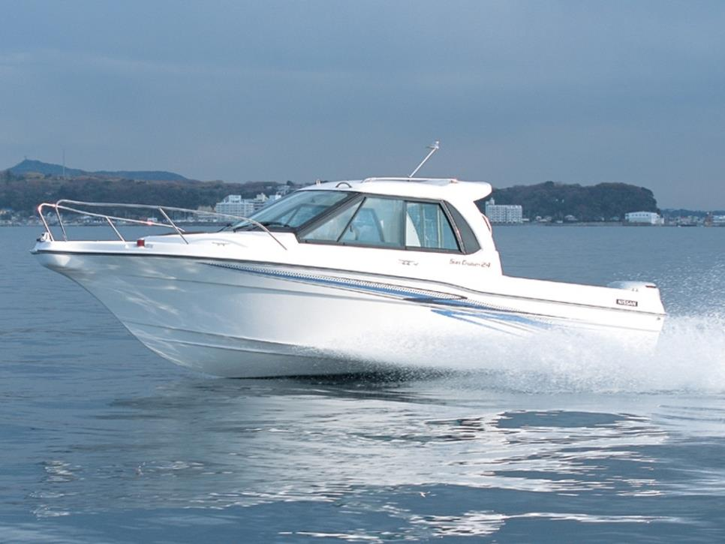
катер
Катер – это универсальное транспортное средство.

Slide 10
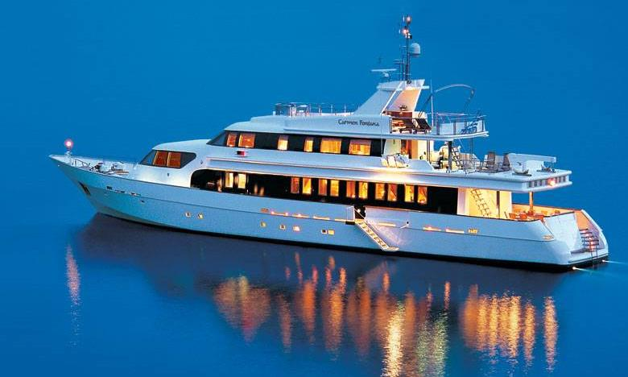
яхта
Яхта это судно, оснащённое парусами или механическим двигателем, предназначенное для прогулок, туризма или спорта.

Slide 11
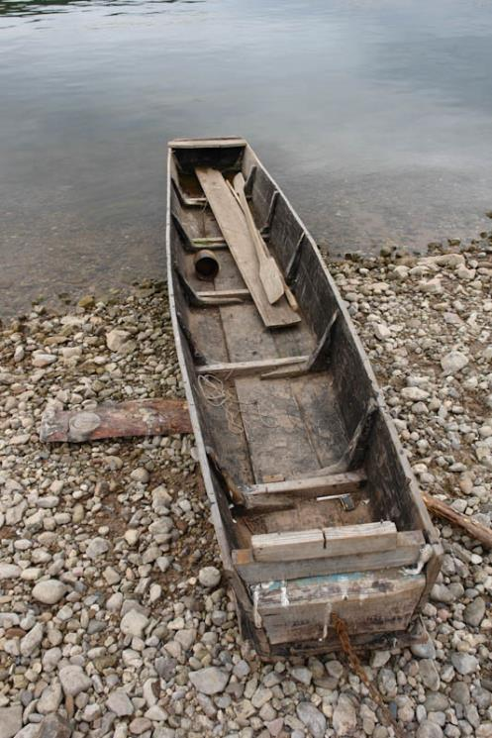
плоскодонка
Плоскодонка – это лодка с плоским дном

Slide 12
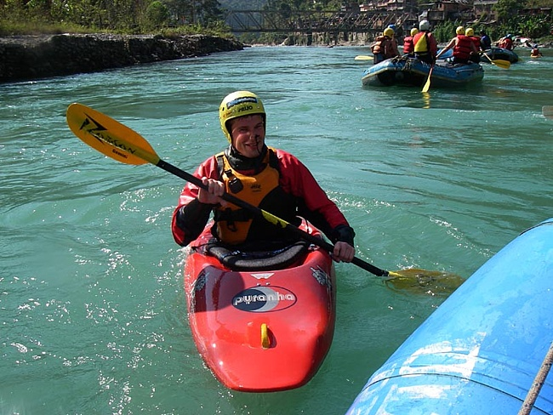
каяк
Небольшая лодка с двумя веслами, использующаяся народами, живущими по побережью Северного Ледовитого океана.

Slide 13
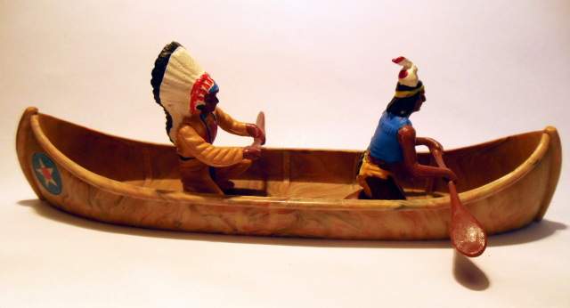
каноэ
каноэ - лодка индейцев Сев. Америки из целого ствола дерева или деревянный каркас, обтянутый кожей; с однолопастными веслами

Slide 14
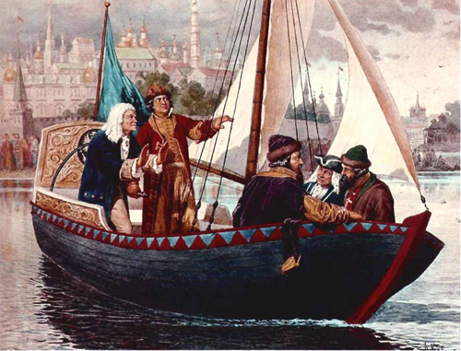
ботик
Ботик - это дубовая шлюпка с полными, почти круглыми сверху обводами носа и кормы

Slide 15
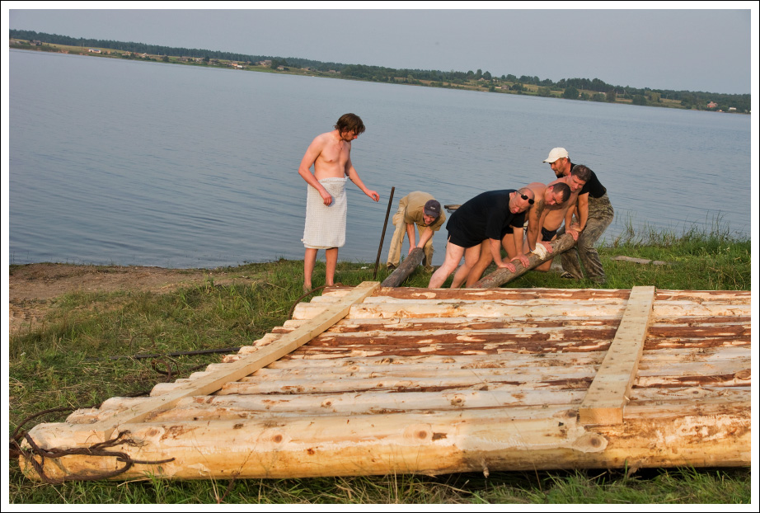
плот
Плот — конструкция для плаванья, из связанных совместно брёвен или стеблей камыша, тростника, скрученных в пучки.

Slide 16
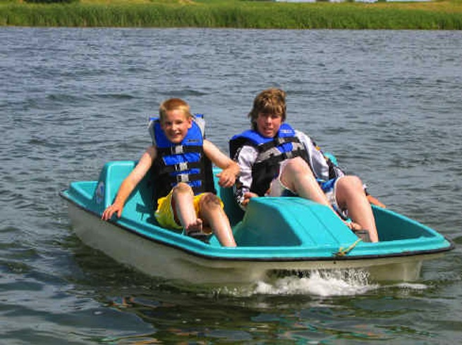
катамаран
Катамаран это прогулочный вид транспорта

Slide 17
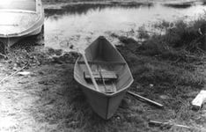
оморочка
Оморо́чка — русскоязычное название лодки, традиционно использующейся малыми коренными народами Дальнего Востока — нанайцами и удэгейцами. Нанайцы использовали два типа лодок: Нос и корма оморочек имели одинаковые очертания, что позволяло не разворачивать лодку.

Slide 18
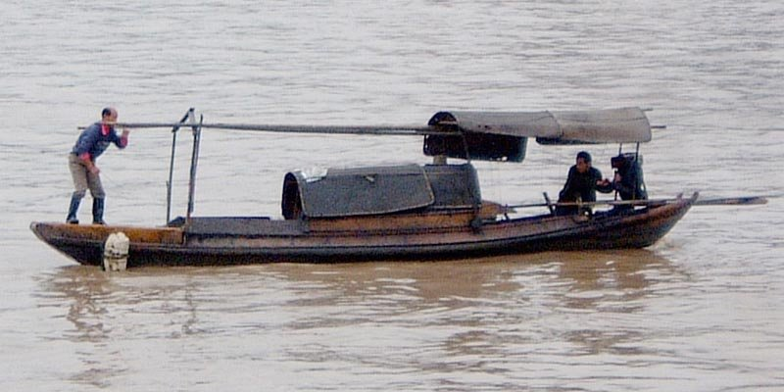
сампан
Сампан - Китайская дощатая плоскодонная лодка, иногда с навесом.

Slide 19
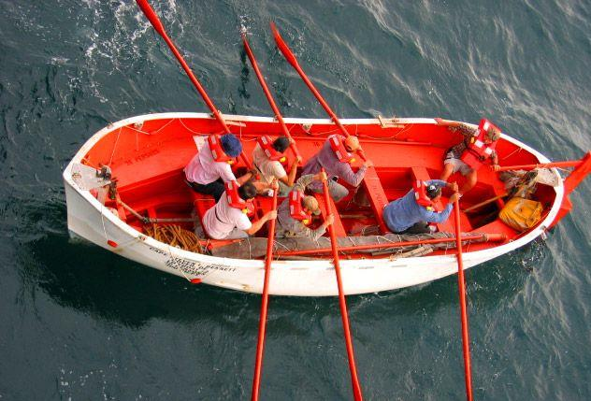
шлюпка
Шлюпка - Гребная, парусная или моторная лодка с прочным широким корпусом.

Slide 20
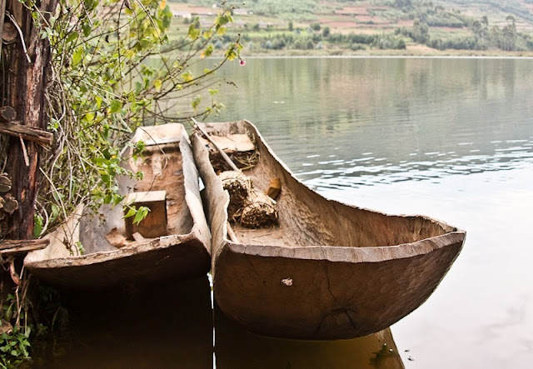
душегубка
Душегубка - узкая неустойчивая лодка (разговорное)

Slide 21
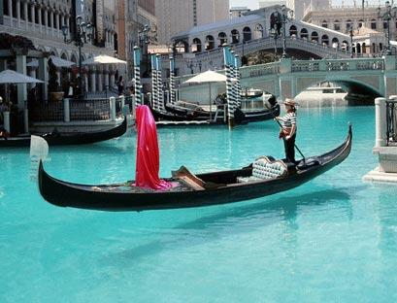
гондола
Гондола - традиционная венецианская гребная лодка. Исторически являлась главным средством передвижения по каналам города, в настоящее время служат для развлечения многочисленных туристов.

Slide 22
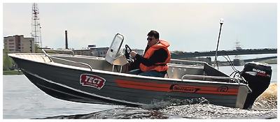
вельбот
Вельбот - быстроходная, относительно узкая, 4/8-вёсельная шлюпка с острыми образованиями носа и кормы.

Slide 23
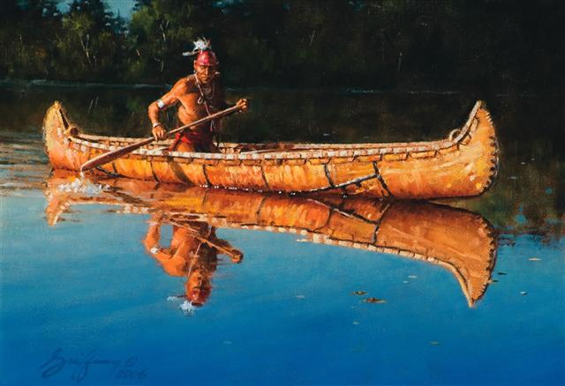
пирога
ПИРОГА — - лодка индейцев Юж. Америки - деревянный каркас, обтянутый корой или шкурами.

Slide 24
